Slide 1
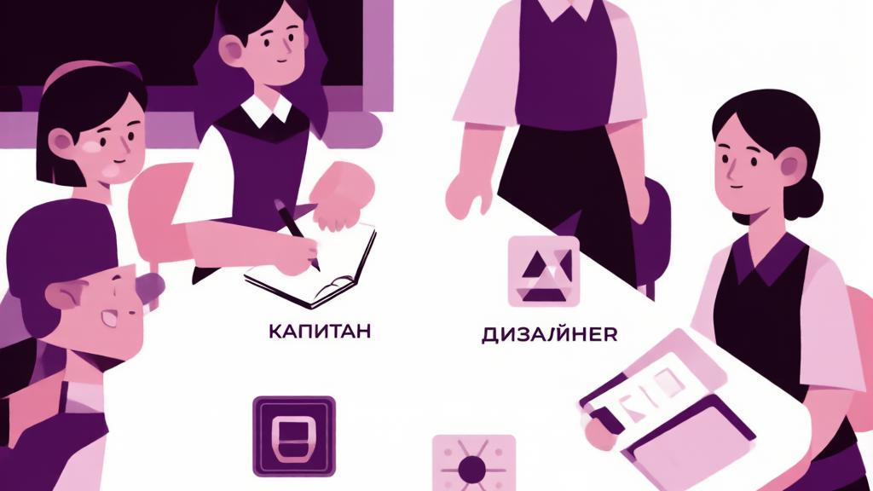
Тринадцатое занятие
Команда и роли
Кто за что отвечает: роли, сильные стороны, матрица ответственности · Проектный навигатор

Slide 2
СТАРТОВЫЙ УРОВЕНЬ · ЗАНЯТИЕ 13
Что мы делаем сегодня
1
2
3
Повторение
Роли в команде
Сильные стороны
Риски и план-график
Капитан, аналитик, дизайнер, докладчик
Самодиагностика, зоны роста
4
5
6
Матрица ответственности
Командное совещание
Итог и ДЗ
Кто за что отвечает
Цель, роли, план, каналы
Рефлексия + ближайший шаг
02

Slide 3
02
Роли в команде
У каждой задачи — свой ответственный

Slide 4
4 РОЛИ В КОМАНДЕ
Роль — это список обязанностей
1
2
3
4
Капитан
Аналитик
Дизайнер
Докладчик
Организует, следит за сроками, решает споры
Собирает данные, считает, проверяет факты
Макет, оформление, презентация, продукт
Выступление, репетиция, ответы на вопросы
Роль — не звание, а обязанности. Распишите их!
Стенгазета: капитан следит за сроками, аналитик — факты, дизайнер — макет, докладчик — речь
04

Slide 5
СИЛЬНЫЕ СТОРОНЫ И ЗОНЫ РОСТА
Роль выбираем по сильным сторонам
Сильная сторона
Зона роста
Что получается легко и с удовольствием: организовывать, считать, рисовать, говорить
Что пока слабовато. Не приговор, а план: выбирая роль, растёшь постепенно
Хочешь планировать → капитан · Цифры → аналитик · Рисовать → дизайнер · Выступать → докладчик
ИИ-помощь: DeepSeek предложит вопросы для самодиагностики — ответы ищи в себе
05

Slide 6
Матрица ответственности
О — ответственный · П — помогает · У — участвует

Slide 7
МАТРИЦА ОТВЕТСТВЕННОСТИ
Пример
Задача
Иван
Анна
Максим
Изучить 5 игр
О
П
Придумать механику
О
У
Собрать прототип
П
У
О
Подготовить защиту
О
У
У каждой задачи — ровно один «О». Два «О» = ответственного нет
Пример: «купить шары на праздник» — один «О», второй «П». Двум «О» — шаров не будет
07

Slide 8
Первое командное совещание
Договоритесь о 5 вещах за 1 час

Slide 9
СОВЕЩАНИЕ: 5 ПУНКТОВ
Зафиксируйте в протоколе
1
2
3
4
5
Цель
Роли
План
Каналы
Ближайший шаг
Что делаем: повторить цель своими словами
Кто за что отвечает
Этапы и сроки
Где общаемся, когда встречаемся
Кто что делает до субботы
Без протокола совещание забывается за час
Договорились на перемене: Аня — рисунки к пятнице, Костя — речь к понедельнику. Всё в дневнике
09

Slide 10
ПРАКТИКА · 35 МИНУТ
Роли и матрица
Самодиагностика сильных сторон (10 минут)
Распредели роли в команде (10 минут)
Составь матрицу ответственности (10 минут)
Первое совещание: цель, роли, план, каналы, шаг (15 минут)
10

Slide 11
ИИ-помощь
DeepSeek предложит вопросы и обязанности — решает команда

Slide 12
ИТОГ ЗАНЯТИЯ
Запиши в дневник + рефлексия
Моя роль: капитан / аналитик / дизайнер / докладчик
Матрица ответственности: кто за что отвечает
Ближайший шаг до следующей субботы
Рефлексия: сильная сторона ___ · что сделаю для команды ___
ДЗ: 3 сильные стороны + 1 зона роста · проверь роли через DeepSeek · решение за командой
12

Slide 13
Команда, где у каждого своё дело, делает проект на двоих быстрее
Проектный навигатор · региональный центр «Спутник» · Красноярский край

